Slide 1
ERG衛星搭載用低エネルギーイオン分析器(LEP-i) の開発の現状(勉強中)
斎藤研 M1 白井 康裕

Slide 2
目次
観測対象
ERGミッションの概要
LEP-iの役割
LEP-iの検出原理
LEP-iの開発の現状(勉強中)
Future work

Slide 3
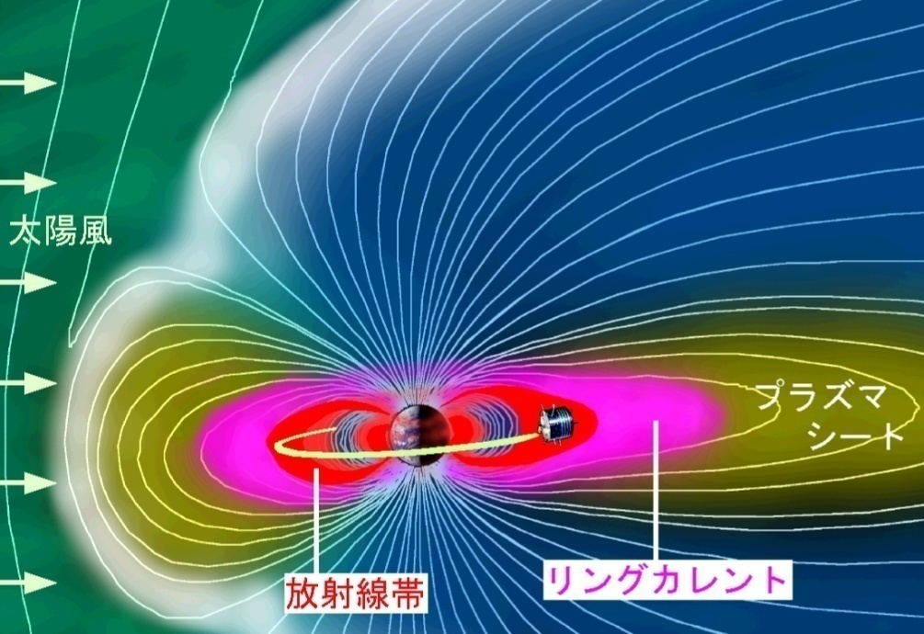
観測対象
内部磁気圏
・ 0.1eVから数十MeVまで幅広いエネルギーレンジを持つエネルギー帯
・ 強い放射線帯
・ 強い放射線に耐えうる設計開発が必要

Slide 4
Ring current
Ring current ionの生成過程
太陽風起源と電離圏起源の二つに分けられる
O⁺の注入過程問題
電離圏起源とされるO⁺がどのようにリングカレントへ輸送されるか。
①プラズマシートを介してリングカレントへ注入
②電離圏から直接注入
Ring current ionの消失過程
電離圏粒子との電荷交換による中性粒子化
磁気圏外への流出
ピッチ角散乱、波動粒子相互作用による電離圏への落ち込み
Notes:
Ring current ion
Energy density : 10 ~ 200keV
Plasma sheet
Number density : 0.1 ~ 10 / cm^3
イオンサイクロトロン波動(EMIC波)
10keV-50keVのイオンの熱非等方性によって励起
Ionの熱非等方性は電荷交換によって発生
結果この波動相互作用によってプロトンが電離圏へ降下するのも観測されている

Slide 5
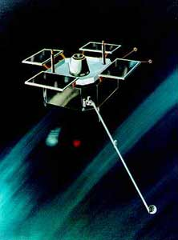
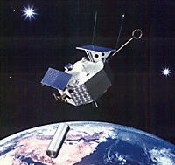
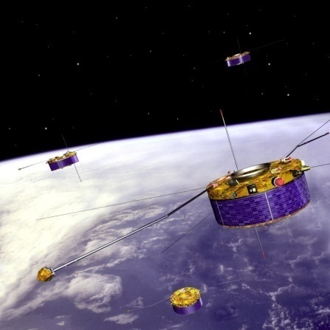
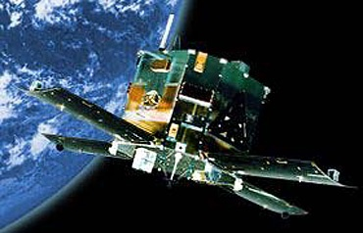
これまでの観測
過去に内部磁気圏を計測した衛星
CLUSTER(ESA)2000
CRRES (NASA) 1990
あけぼの(JAXA)1989
AMPTE (NASA) 1984
CRRES@ＮＡＳＡ
AMPTE/CCE@ＮＡＳＡ
高エネルギー粒子がノイズとなり
低エネルギーイオン観測はこれまで
十分にされていない。
AKEBONO@JAXA
CLUSTER@ESA
Notes:
それぞれの軌道
AMPTE/CCE(赤道面軌道)
遠地点：56320km(8.8Re)
近地点：1100km
Akebono(極楕円軌道？)
遠地点：10500km
近地点：275km
CRRES(GTO軌道)
遠地点：350km
近地点：33580km
CLUSTER(極楕円軌道)
遠地点：19000km
近地点：119000km

Slide 6
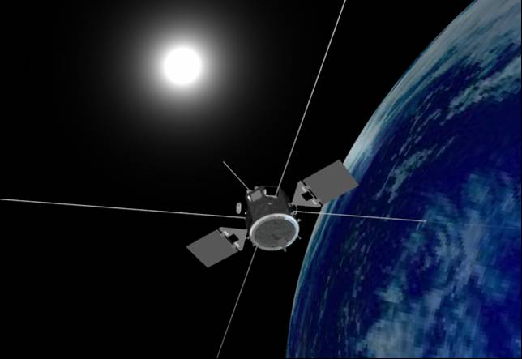
ERGミッション
ERG mission
特徴
広いエネルギーレンジによる
粒子・電磁場・波動の初の総合観測
太陽活動極大期(2014?)に打ち上げ予定
他衛星(RBSP(NASA), ORBITALS(カナダ))との連携
軌道
近地点高度：250km
遠地点高度：25000km

Slide 7
ERG衛星に搭載予定の粒子観測機器
電子観測器
0.1eV
12eV
5keV
30keV
200keV
10eV
20keV
80keV
2MeV
20MeV
ion観測器
0.5eV
10eV
10keV
100eV
25keV
180keV

Slide 8
LEP-iの観測意義
LEP-iの役割
Ring currentの観測には粒子と電磁波・波動の総合観測が必要.
LEP-iはその一端を担う
Ring currentに存在するO⁺の供給源は地球の電離圏とされるため
どのようにして加速されるかをみるためには低エネルギーion観測が必要不可欠
10⁵eV以上の加速
電離圏(～0.1eV)
Ring current(10～200keV)
主な検出対象の粒子
H⁺, He⁺,He²⁺,O⁺,O²⁺
H⁺
m/q~1
太陽風&電離圏起原
He⁺
m/q~4
おもに電離圏起原
He²⁺
m/q~2
おもに太陽風起原
O⁺
m/q~16
ほとんどが電離圏起原。いかに電離圏(~0.1eV)から
リングカレント(~200keV)まで加速されるかをその場観測
O²⁺
m/q~8

Slide 9
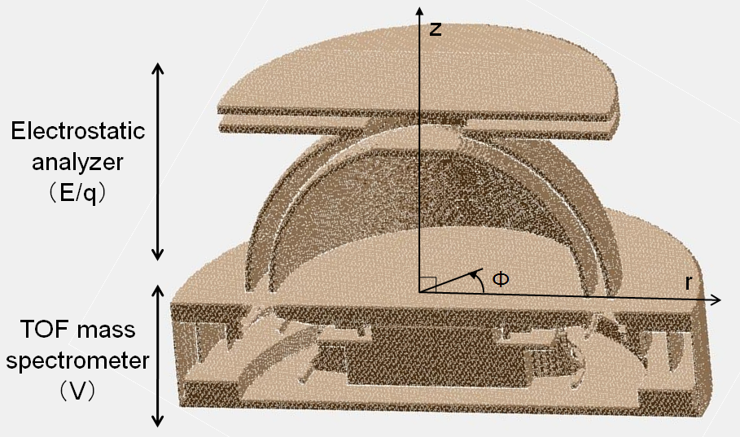
LEP-iの構成
質量分析部は16セクタ(22.5°分割)で構成され、どのセクターも同じ構造になっている。
ion
Carbon foil
electron
ion
Post acceleration
MCP
carbon foilを通過できるだけのエネルギ
ーをもたせるために+5kV加速させる
[Uchida 2008] modified

Slide 10
LEP-iの性能要求
LEP-iの性能要求
Energy range 10eV/q~25keV/q
Time resolution 8sec
Angle resolution(azumuth) 22.5°
Angle resolution(elevation) 5.625°
Energy resolution 10%
Mass resolution 15%
G-factor 10⁻³~10⁻² cm² sr keV/keV/22.5°
Notes:
他衛星との比較
AMPTE/CCE
Energy range 0.3 – 300 keV/q
Time resolusion < 60sec
Angle resolusion
Energy resolusion
Mass resolusion
G-factor
// Cluster //
Energy range 10 – 40000eV/q
Time resolusion
Angle resolusion
Energy resolusion 0.16
Mass resolusion
G-factor 2.16*10^-3cm^2 sr

Slide 11
静電分析部の検出原理
球殻状の極板に電圧をかけることで
E/q
を測定
Energy range:10eV/q~25keV/q
m: 荷電粒子の質量
v : 荷電粒子の速度
E: 荷電粒子のエネルギー
q: 電荷
⊿Φ: 極板間に生じる電位
Rc=(Rinner+Router)/2
Router
ΔR=Router - Rinner
軸対称
Rinner
式変形

Slide 12
質量分析部の検出原理
Time Of Flight法によって飛行時間を測定
start信号,stop信号の検出タイミングの
時間差を計測することでion の飛行時間を測定
ionが当たることで
二次電子が発生
静電分析部
を通過したion
carbon foil
Foil通過時のタイミング
start
stop
electronの
飛行時間
(te)
ionの飛行時間:ti
ti
time
L
距離：L
te
⊿t
MCP
start信号
stop信号
得られたイオンの飛行時間、距離と静電分析部で得られたE/qを用いてm/qがわかる

Slide 13
現在の状況（立ち位置）
LEP-i(静電分析部+質量分析部)のモデル設計開発
設計済み
LEP-i(質量分析部)の製作
Here!
現在、質量分析部製作中
LEP-i(質量分析部)の性能試験
実験で得られるカウントレートで設計
を確認するために、Simulationによ
ってカウントレートを見積もる。
LEP-i(+静電分析部)の製作
LEP-i(静電分析部+質量分析部)の性能試験
LEP-i完成
ERG観測機器完成
Notes:
性能試験での確認事項
・設計図通りの作りになっているか
・これまでの計算は正しかったか
・スペック通りの性能を得られるか

Slide 14
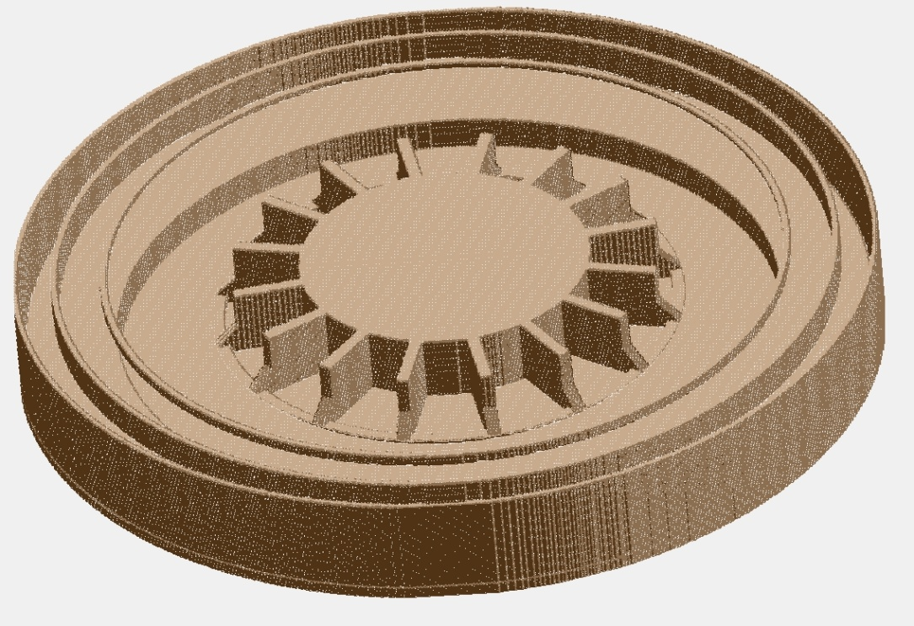
現在の状況
実験への備え
モデル設計開発で得られた性能
・G-factor : 2.6×10⁻³ [cm² sr keV / keV / 22.5°]
・Energy range : 10[eV/q] – 25[keV/q]
実験で得られたカウントレート
と比較するために、simulation
でカウントレートを調べる
・Energy resolution : 16%
・angle resolution(azimuth) : 22.5°
・angle resolution(elevation) : 5°
質量分析部はセクター構造
1セクタにビームを入れて
simulateし、カウントレートを調べて
実験に備える
[Uchida 2008] modified

Slide 15
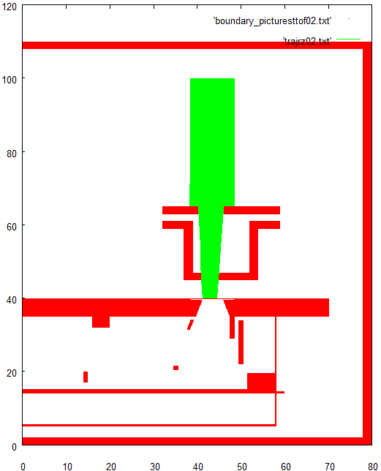
現在の状況
Beam simulation in TOF section only
目的
[mm]
実験とsimulation結果を比較することで、
設計図通りに作られているかを見る。
z
入射エネルギー
E/q = 8keV/q
TOF部の構造
カウントレートで判断
r
①ビームの入射位置を変える(電圧一定)
②TOF部内の電圧を変える(入射位置一定)
Collimator
幅(4mm)
の条件でカウントレートを調べる
Slit(幅4mm)
TOF section
奥行き：2mm
Slitの形
幅：4mm
[mm]

Slide 16
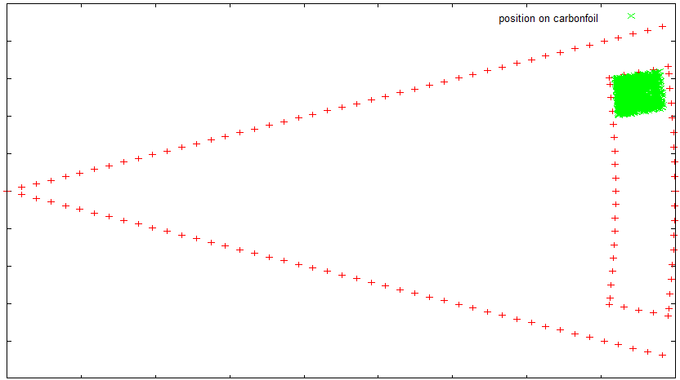
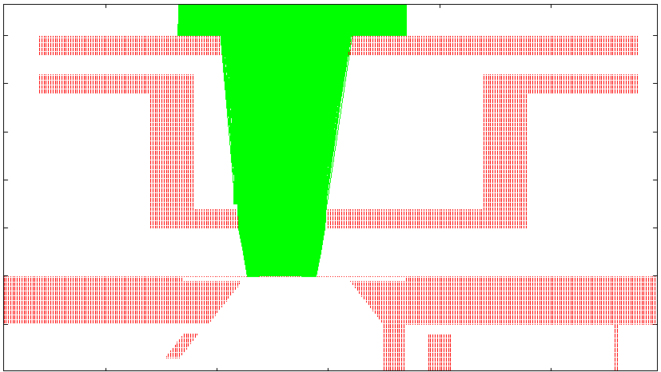
現在の状況
y
①ビームの入射位置を変える(電圧=一定)
[mm]
x
10
入射位置をazimuth方向で変化させて
電子、プロトン、O⁺のカウントレートを調べる
8
6
4
2
azimuth方向
φ
0
22.5[deg]
-2
-4
Foil付近の粒子軌道
-6
-8
-10
0
10
20
30
40
[mm]
φを-11.25[deg]~11.25[deg]まで2[deg]刻みで角度を変えてカウントレートを調べる

Slide 17
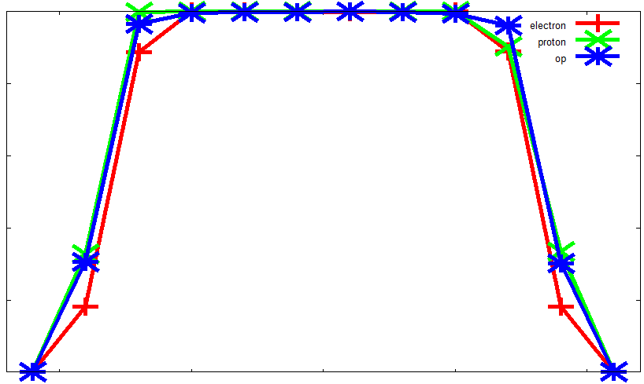
カウントレートと入射位置の相関関係
現在の状況
Count rate[%]
100
80
プロトン
O⁺イオン
60
電子
40
20
0
-10
-5
0
5
10
φ[deg]
±5deg以上で急激にカウントレートが悪くなる

Slide 18
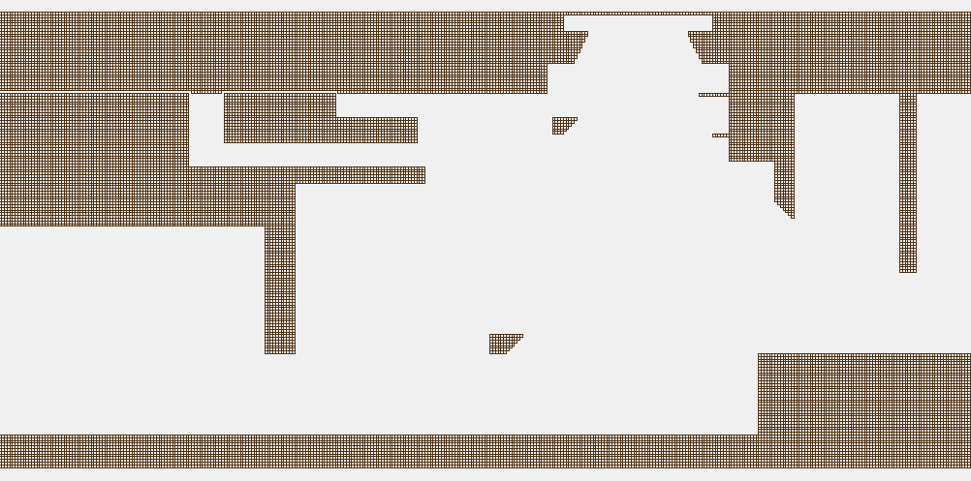
現在の状況
初期設定
②TOF部内の電圧を変える(入射位置は一定)
A
-4900[V]
B
-3500[V]
B,Cの電圧を100V刻みで下げながら
それぞれの粒子のカウントレートを調べる
ion beam
C
-4850[V]
D
-3700[V]
electron
ion

Slide 19
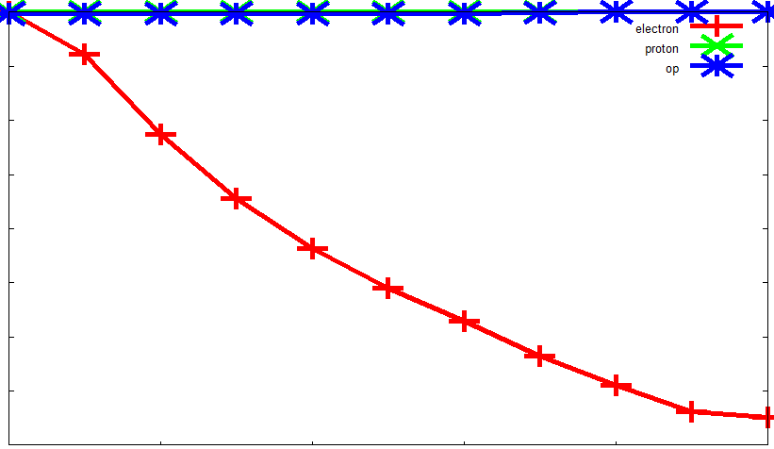
現在の状況
カウントレートと電圧の相関関係
Count rate[%]
100
O⁺イオン
プロトン
90
電子
80
70
60
50
40
30
20
-3500
-4850
-3300
-4650
-3100
-4450
-2900
-4250
-2700
-4050
-2500
-3850
B [V]
C [V]
電圧が下がるに従い,電子だけほぼ線形的にカウントレートが低くなる

Slide 20
Future work
今後の予定
入射位置と質量分析部の電圧のパラメータを組み合わせて
同様にカウントレートを調べて実験に備える
イオンビームで質量分析部を性能試験
高エネルギー粒子によるノイズの除去を考慮した静電分析部の設計
静電分析部＋質量分析部で性能試験

Slide 21
まとめ
現在の状況
ERG衛星に搭載予定であるLEP – iの開発を行う上で、既に設計が終わっている現状でこれからの指針を紹介した。
今後行う予定である質量分析部のビーム試験に向けて、実験結果との照合を行うために入射位置と質量分析部内の電圧を変えてカウントレートを調べた。
入射位置を変えてカウントレートを調べると、±5deg以上でカウントレートが急激に悪くなった。
質量分析部内の電圧を変えると、電圧が下がるにつれてほぼ線形的にカウントレートが悪くなった。

